Slide 1

Vocês sofrem com despadronização de cadastro, layout e ingerência de lojas online?
Notes:
Abertura. Headline: crescer em marketplaces não precisa virar caos.

Slide 2

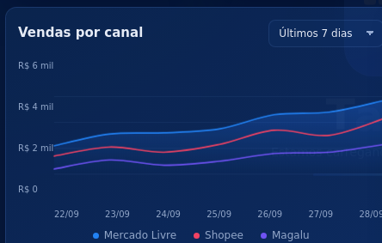
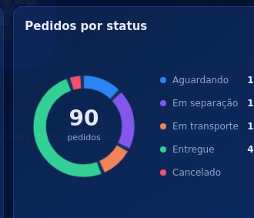
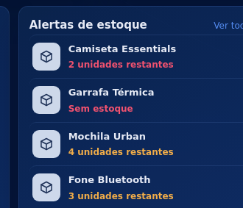

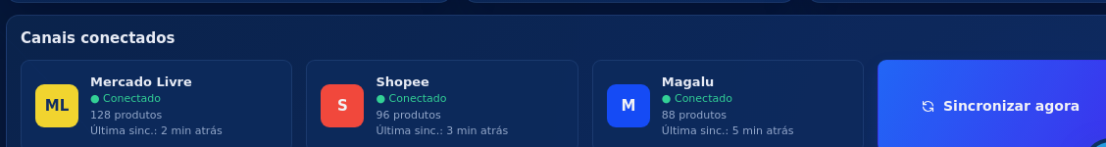
Taylor
Por que o nome Taylor?
Notes:
Gancho: mostrar a dor do lojista de forma simples e apresentar o Taylor como resposta.

Slide 3
Taylor
03 / 12
PÚBLICO ALVO
Vendedores e lojistas de pequeno porte
Esse público representa, no mercado, aproximadamente
R$ 81,90 bilhões
em faturamento anual
(a partir de duas lojas online)
Fonte: Revistas Exame e IstoÉ

Slide 4
Taylor
04 / 12
A DOR VALIDADA PELO MERCADO
A ineficiência operacional corrói o faturamento do lojista.
01
FONTE: EQI · LETT E ABCOMM
02
FONTE: SEBRAE
03
FONTE: FECOMERCIOSP · SBVC
Despadronização e Retrabalho
Ruptura de Estoque
Cegueira Operacional
96% das lojas oferecem má experiência devido à falta de padronização. Lidar com interfaces diferentes exige atualizações manuais repetitivas de preços e cadastros.
A divergência de inventário entre canais é o maior ofensor da margem de lucro. A falta de sincronia gera vendas de produtos esgotados, resultando em cancelamentos e punições nas plataformas.
A descentralização de pedidos impede a análise do lucro real. O vendedor fica exposto a um alto risco de erros e inconsistências no momento de faturar e despachar.
Notes:
Problemas levantados na dor 2 do hackathon. Sem estatísticas de mercado inventadas.

Slide 5
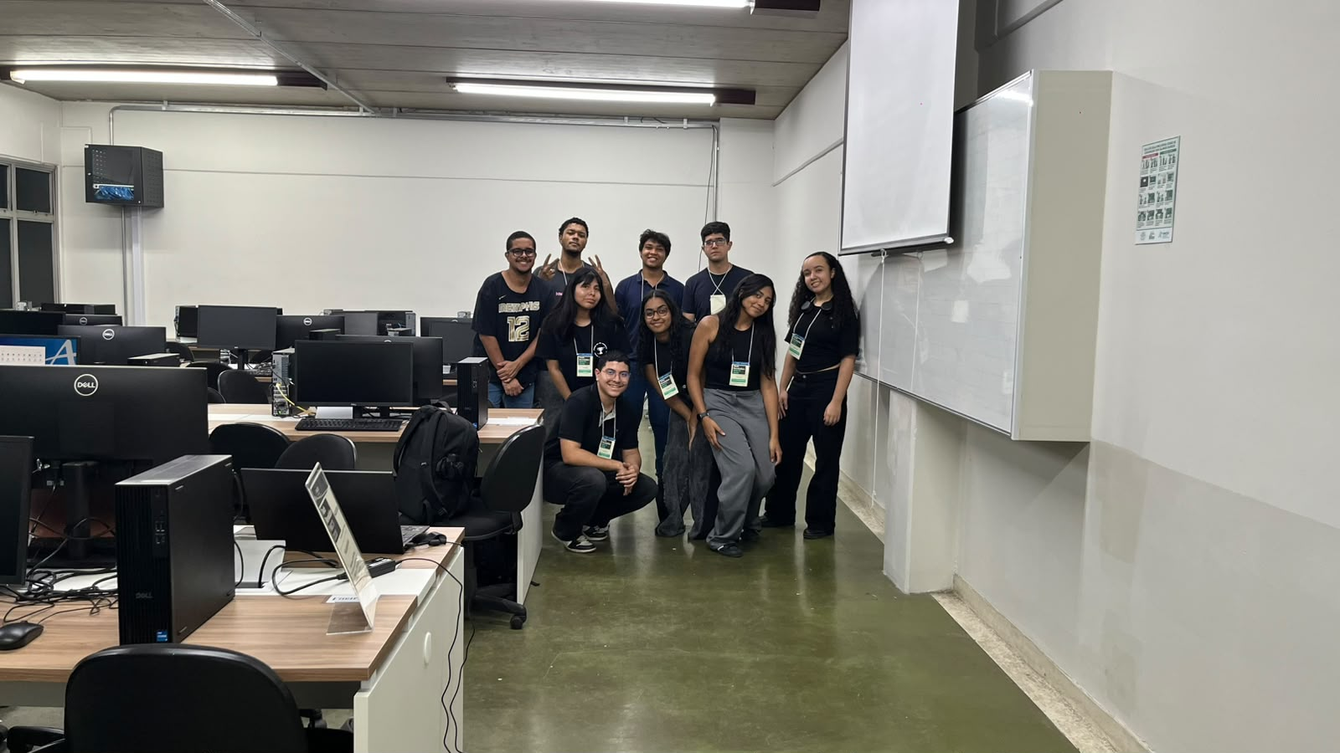
Taylor
11 / 12
QUEM SOMOS
O time por trás do Taylor.
O TIME
HACKATHONICOS
Onde ideias viram códigos e códigos viram solução.

Slide 6
Taylor
05 / 12
A SOLUÇÃO
Um único lugar para operar todos os canais.
HUB DE OPERAÇÃO MULTICANAL
ML
Telegram
S
Tudo junto
Todos os canais em um só lugar.
Mercado Livre
Shopee
Estoque em dia
Evite vender o que já acabou.
Assistente
M
Magalu
Visão única
Sua operação inteira em uma tela.
Fiscal
Pedidos
Menos retrabalho
Menos tarefas repetidas.
Estoque
Produtos
Pergunte
O assistente responde por você.
Amarelo = em breve
Notes:
Proposta de valor: funcionalidade -> benefício. IA e Telegram estão planejados (amarelo).

Slide 7
Taylor
06 / 12
ASSISTENTE TAYLOR
Não basta mostrar os dados.
O Taylor ajuda você a entendê-los.
Como está minha loja hoje?
● Alertas de estoque
Suas vendas estão crescendo, mas existem produtos com estoque crítico.
O que precisa da minha atenção?
Comece pelos produtos com estoque crítico.
Sem estoque = sem venda.
CONVERSA DE EXEMPLO · PROTÓTIPO
Hoje, o chat usa respostas de exemplo. O assistente inteligente é a próxima etapa.
Notes:
Experiência do lojista. Chat do MVP com respostas fixas; assistente inteligente planejado.

Slide 8
Taylor
07 / 12
PERGUNTE AO TAYLOR
Pare de procurar. Pergunte.
ANTES
DEPOIS
“Preciso descobrir quantos pedidos estão pendentes.”
Quantos pedidos estão pendentes?
Abrir telas
Você possui 12 pedidos pendentes.
Procurar
⏱ minutos
de busca
Filtrar
Resposta em segundos.
Analisar
PERGUNTE ONDE ESTIVER
No painel · hoje
Por voz · em breve
No Telegram · em breve
EXEMPLO
Notes:
Pare de procurar. Pergunte. Chat do MVP com respostas de exemplo; voz e Telegram planejados. Número 12 vem do dashboard de exemplo.

Slide 9
Apresentação ao vivo do Taylor
Notes:
Apresentação ao vivo do Taylor.

Slide 10
Taylor
09 / 12
MODELO DE NEGÓCIO
Assinatura mensal, feita para o lojista multicanal.
LOJISTA
PLANO BÁSICO
até 2 marketplaces
na plataforma
R$ 50/mês
ASSINATURA
PLANO PRÓ · PREVISTO NO PRODUTO
R$ 200/mês
a partir de 2
até 5 marketplaces
TAYLOR
5.000
2.000
5
10
3.000
OPERAÇÃO MULTICANAL
pedidos
produtos
marketplaces
usuários
NF-e
Plano previsto no produto. Ainda sem receita comprovada.
Notes:
Valores documentados como elementos do MVP; não são receita real. Sem CAC, LTV ou MRR.

Slide 11
Taylor
10 / 12
ESCALA · VISÃO DE FUTURO
De protótipo a plataforma completa de operação multicanal.
01
02
03
04
Hoje
Canais reais
Dados da loja
Assistente
Protótipo funcional
ML · Shopee · Magalu
Tudo em um só lugar
Responde sobre a loja
05
06
07
08
Voz
Telegram
Automação
Escala
Pergunte falando
Alertas no celular
Menos tarefas manuais
Mais canais e lojistas
Roadmap indicativo, sem prazos prometidos.
Notes:
Roadmap baseado no escopo e nos itens planejados da documentação. Sem promessas de prazo.

Slide 12

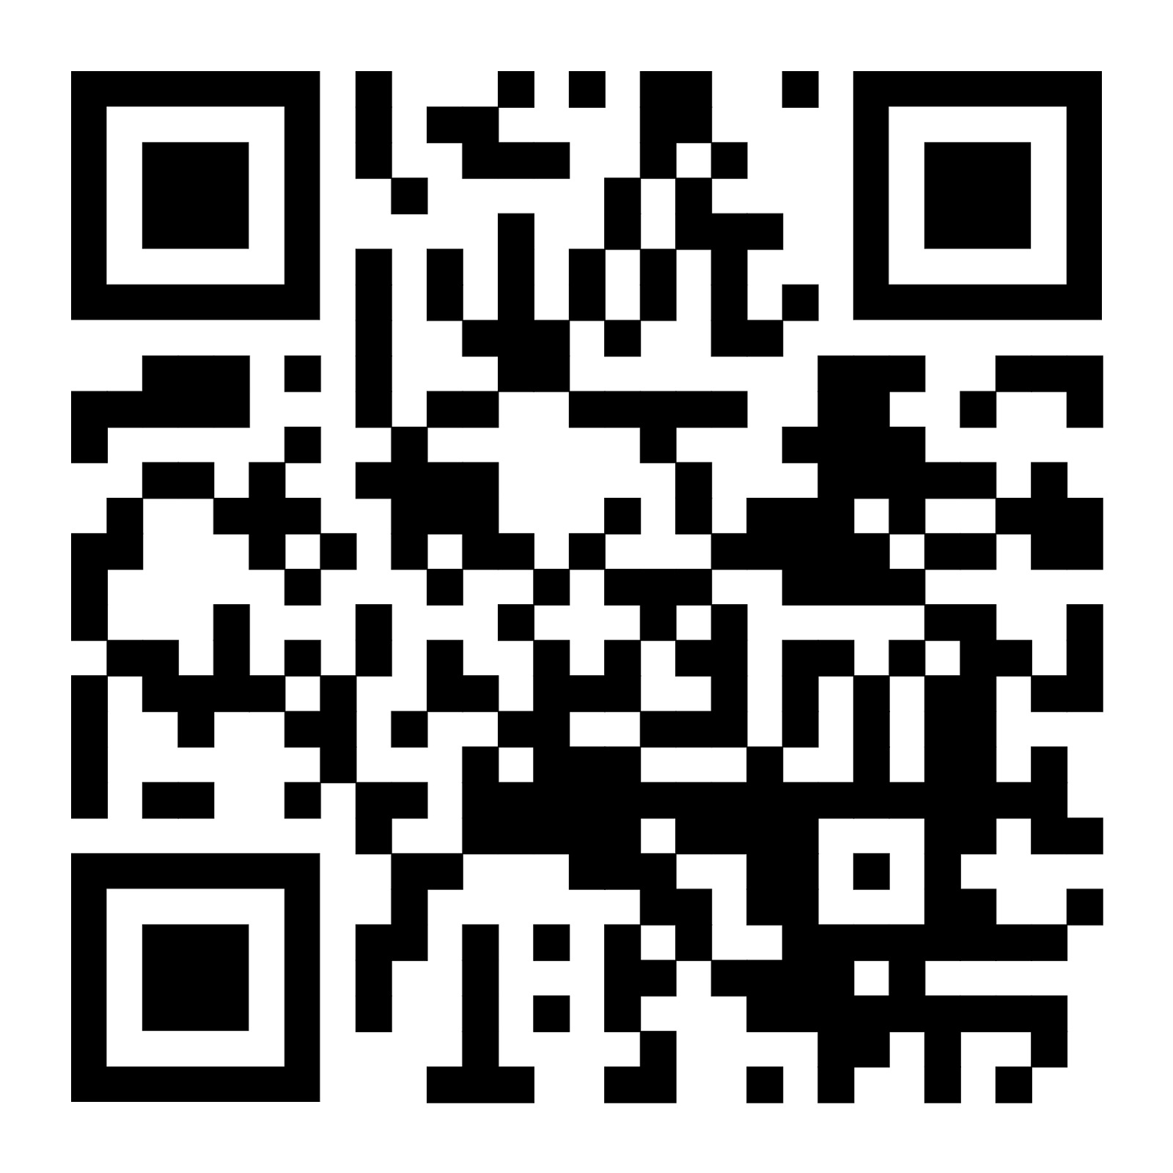
Menos caos.
Mais operação.
Mais crescimento.
TAYLOR · Seu comércio, sem fronteiras.
Vamos transformar a operação multicanal?
Notes:
Fechamento e CTA. Substituir o placeholder por QR Code ou contato.

